Slide 1
Scuola dell’Infanzia Sottoferrovia
Presentazione Attività primo quadrimestre
a.s. 2020/21
I.C. CROSIA-MIRTO

Slide 2
La nostra scuola è pronta
ad accogliervi tutti, in Sicurezza.
Bentornati e Benvenuti,
insieme per incominciare un nuovo anno all’insegna di nuove amicizie.
Scopriremo la magia di una scuola bellissima!
La Nostra scuola!

Slide 3
Una scuola che parla ai bambini, che insegna a volare, una scuola che guarda avanti e traccia sentieri, una scuola con dentro il sole e che arricchisce le vostre parole, con grandi finestre e porte aperte per non lasciare indietro nessuno, una scuola rispettosa dei bisogni di tutti i bambini, con il suo tempo disteso per consentire ad ognuno di vivere con serenità la propria giornata, di giocare , di esplorare ,di parlare, di capire e di sentirsi padroni di sé e delle attività che si sperimentano, da soli o con gli altri .

Slide 4
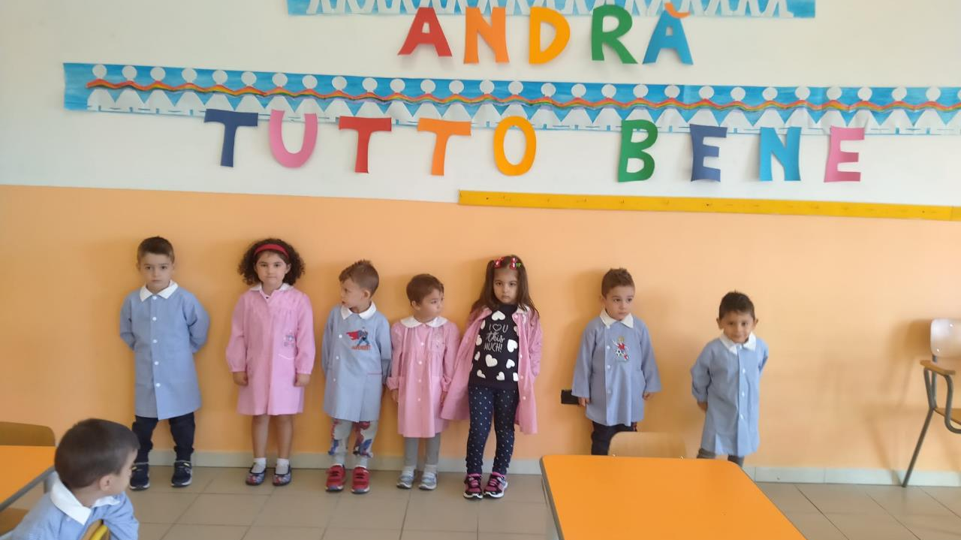

Slide 5
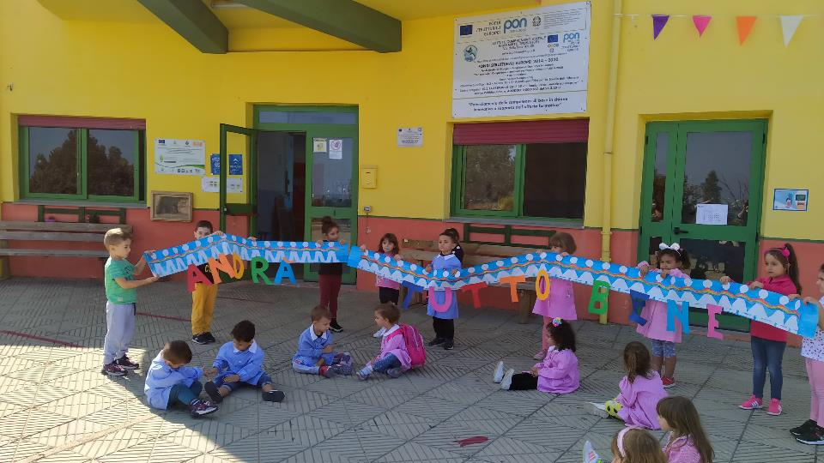

Slide 6
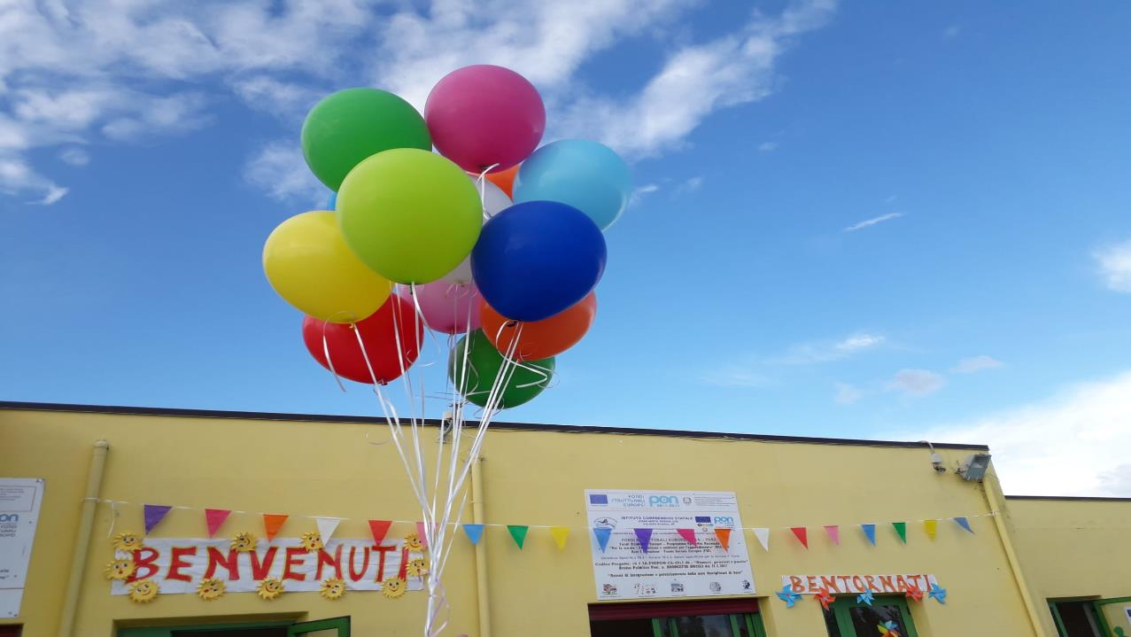
Scopriamo il «tempo» nella nostra scuola…

Slide 7
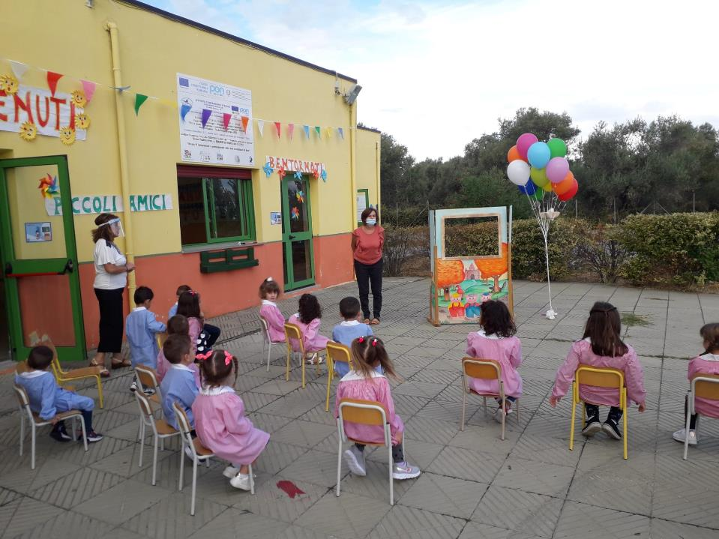
Giochiamo con il teatro dei burattini e ascoltiamo insieme la fiaba di cappuccetto
Rosso…

Slide 8
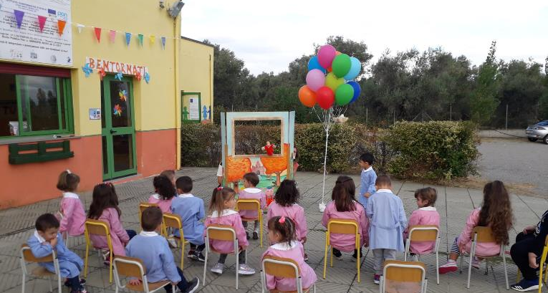
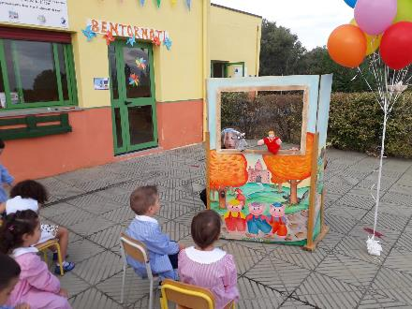
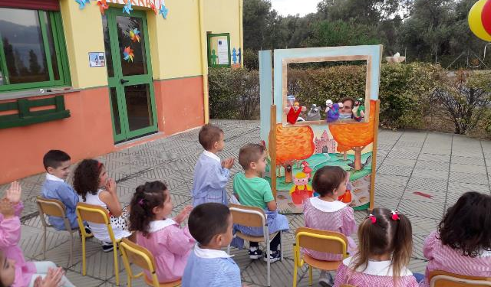
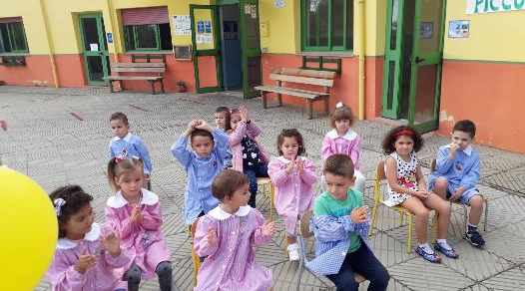

Slide 9
I nostri giochi all’aperto sono sempre più divertenti…

Slide 10
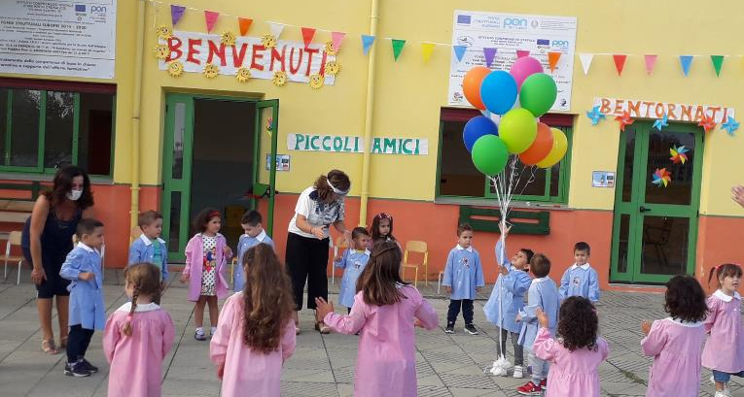
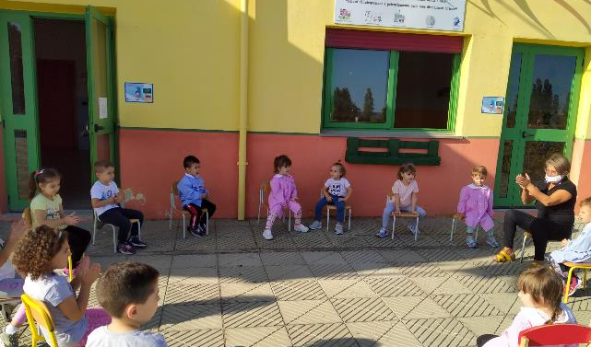

Slide 11
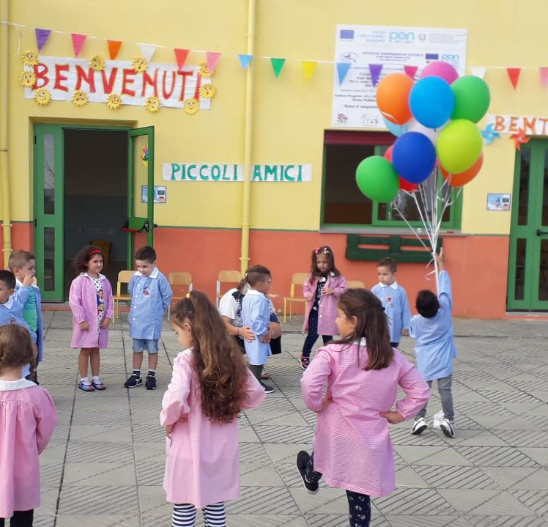
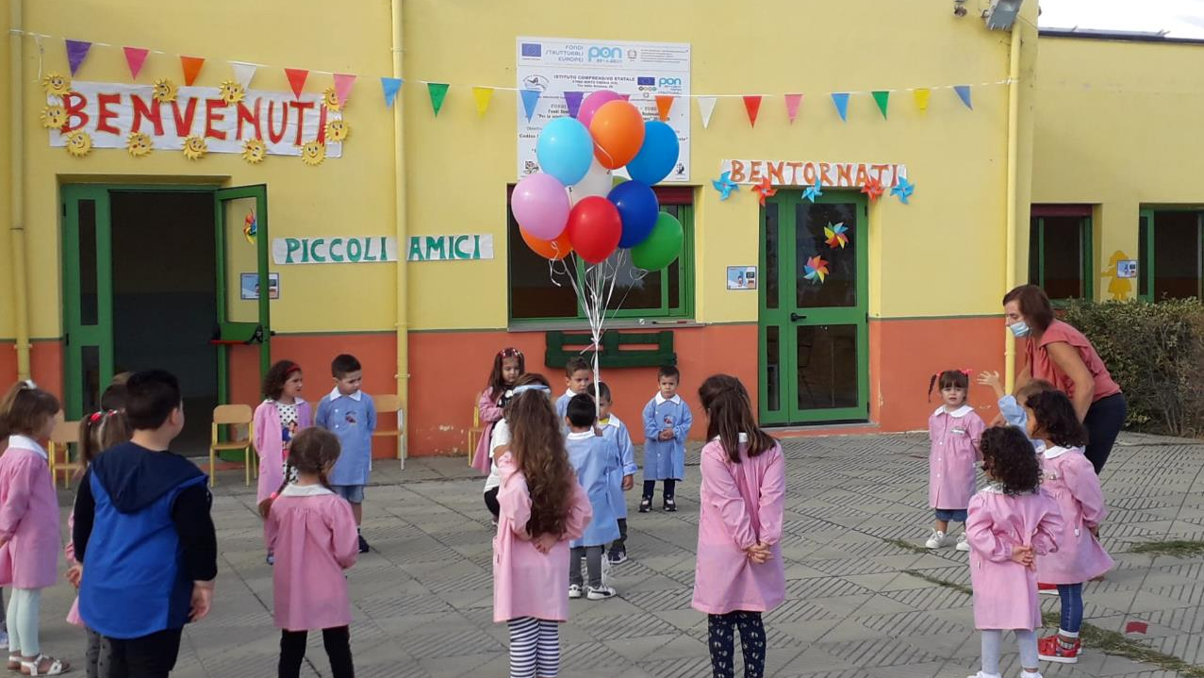

Slide 12
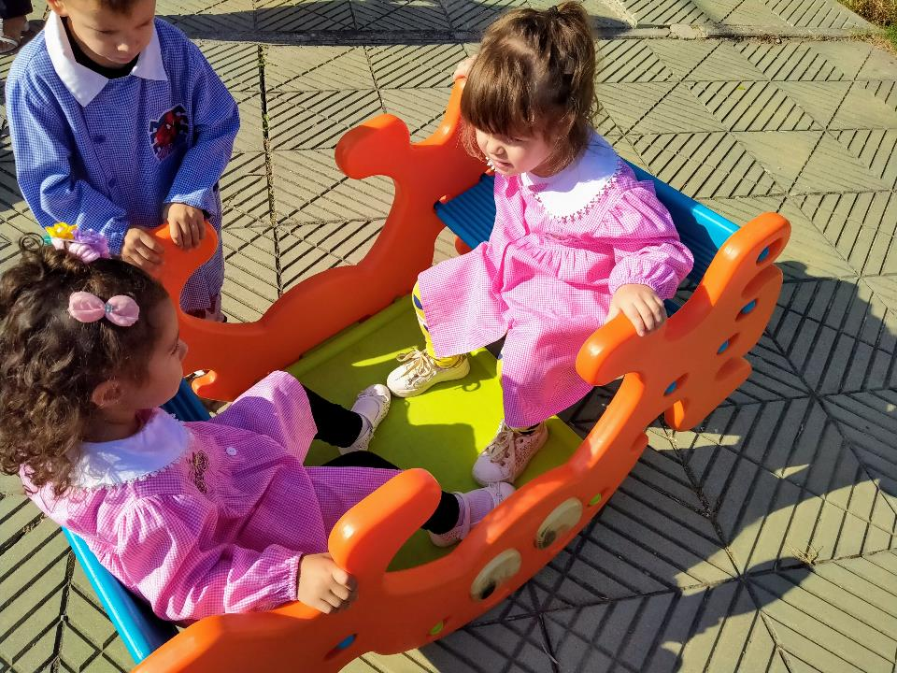
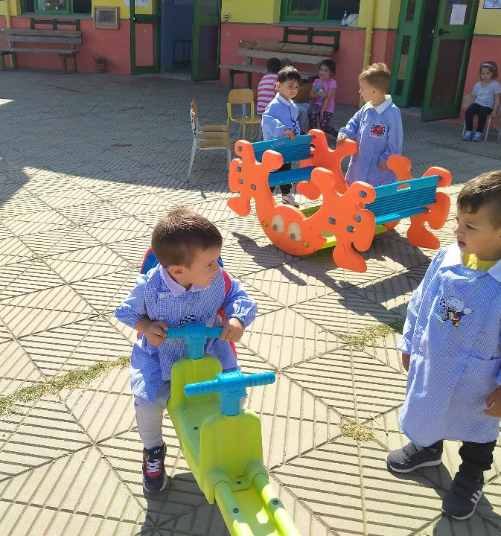

Slide 13
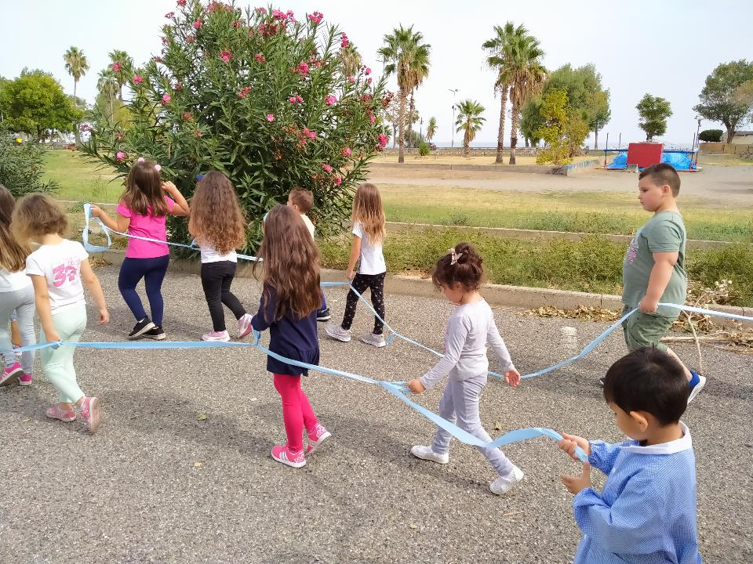
Le nostre bellissime passeggiate sulla spiaggia

Slide 15
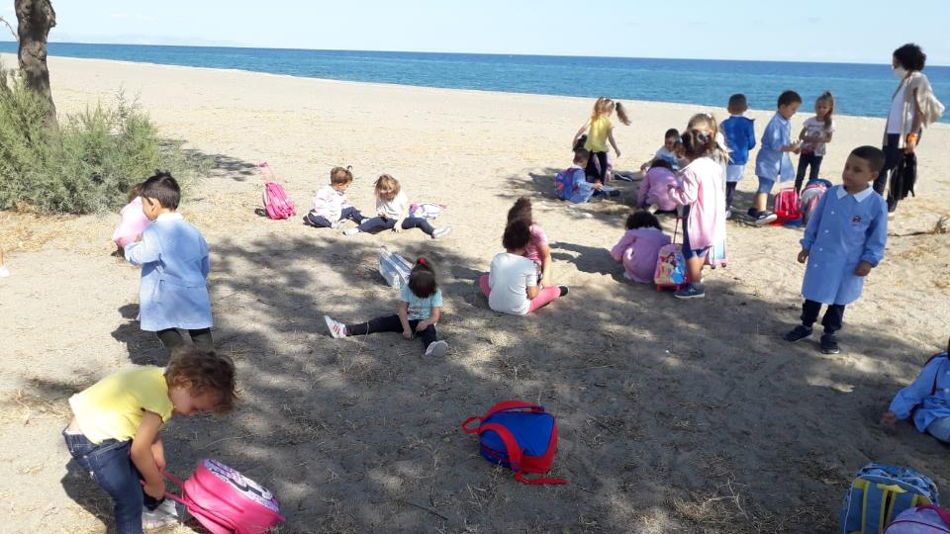

Slide 16
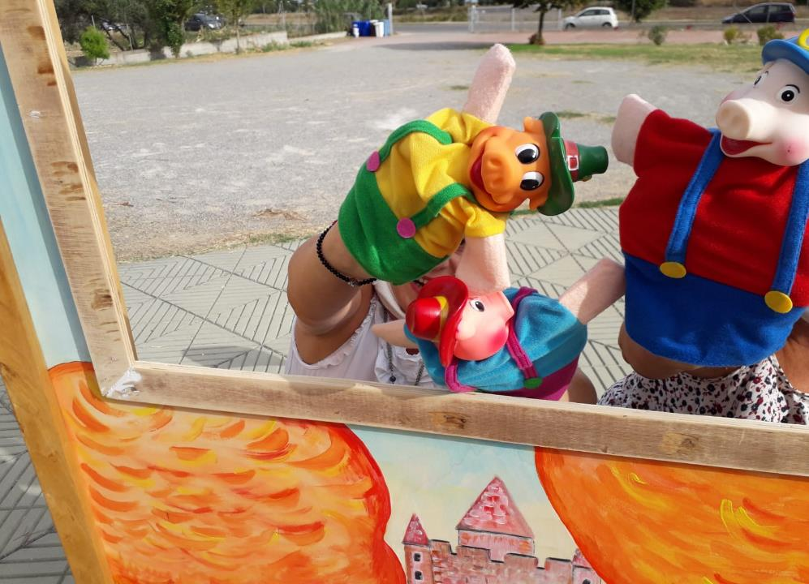
Tutti insieme a teatro, con la fiaba dei tre porcellini

Slide 17
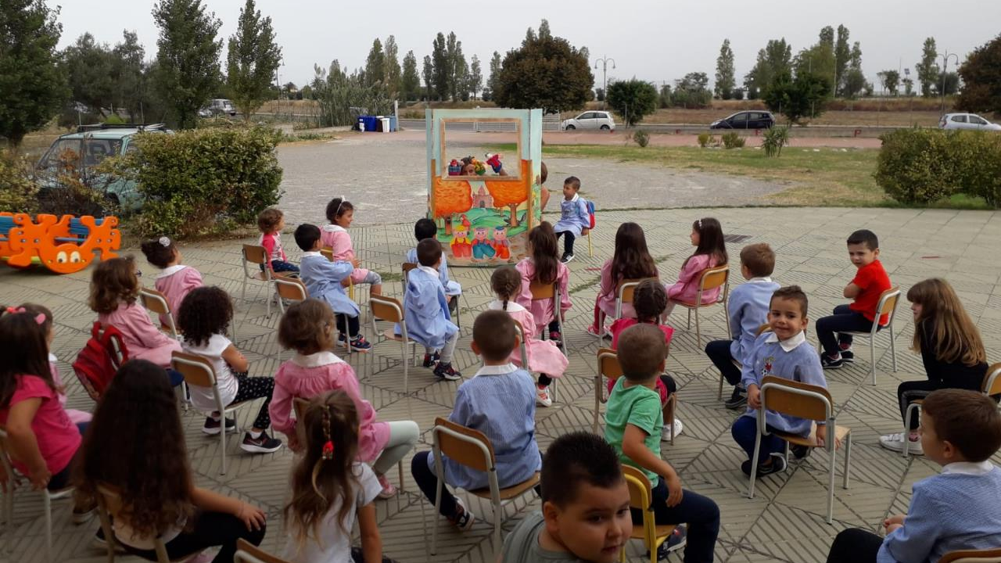

Slide 18
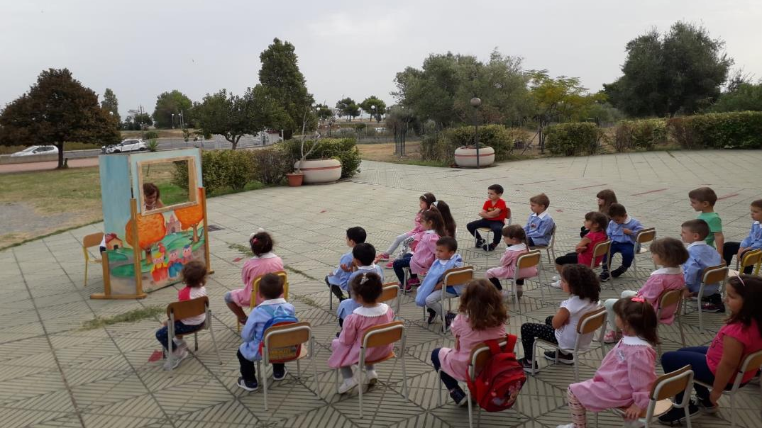

Slide 19
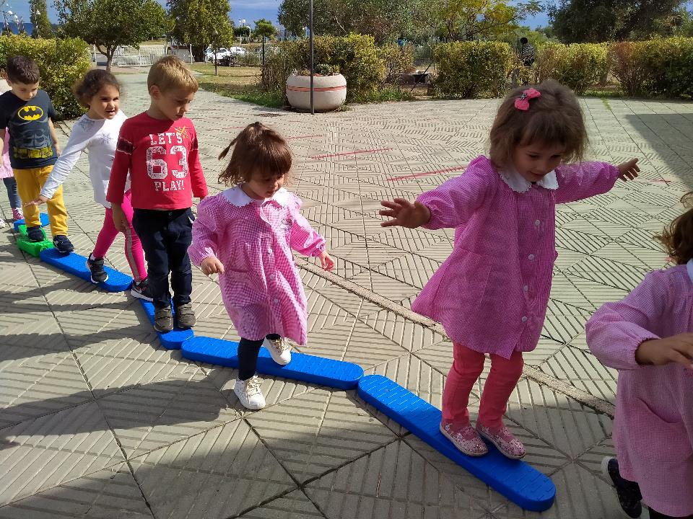
Camminiamo insieme sull’asse di equilibrio del nostro percorso

Slide 20
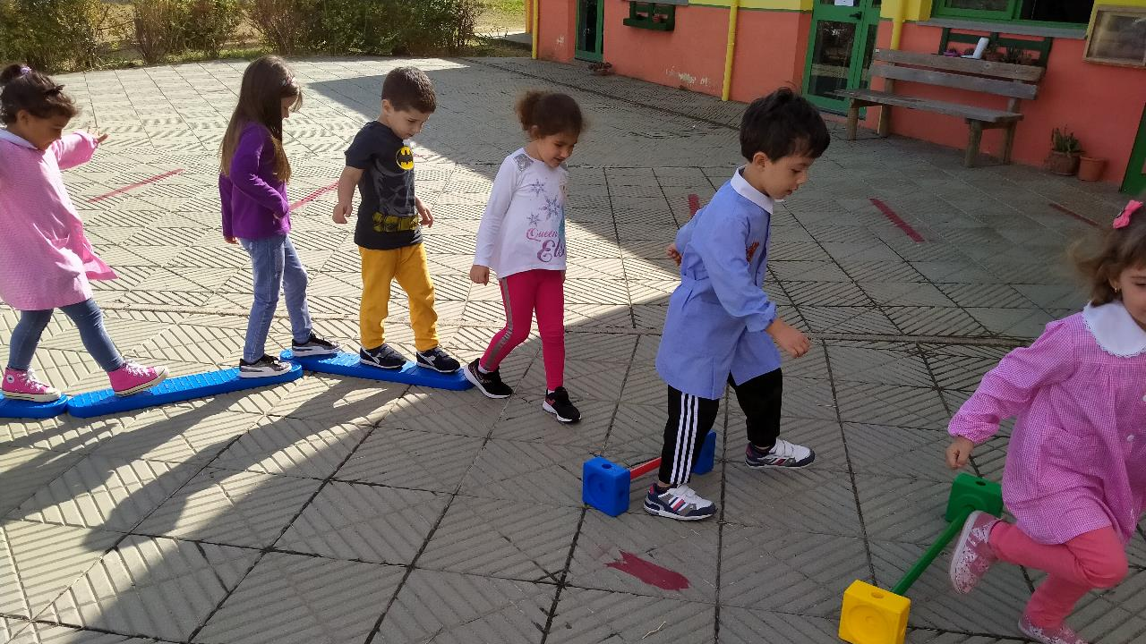

Slide 21
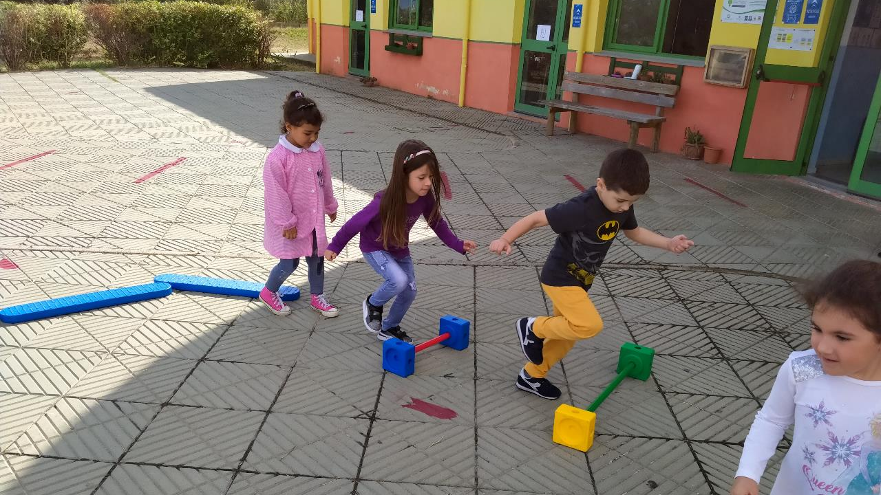

Slide 22
Che bello! il gioco della campana

Slide 23
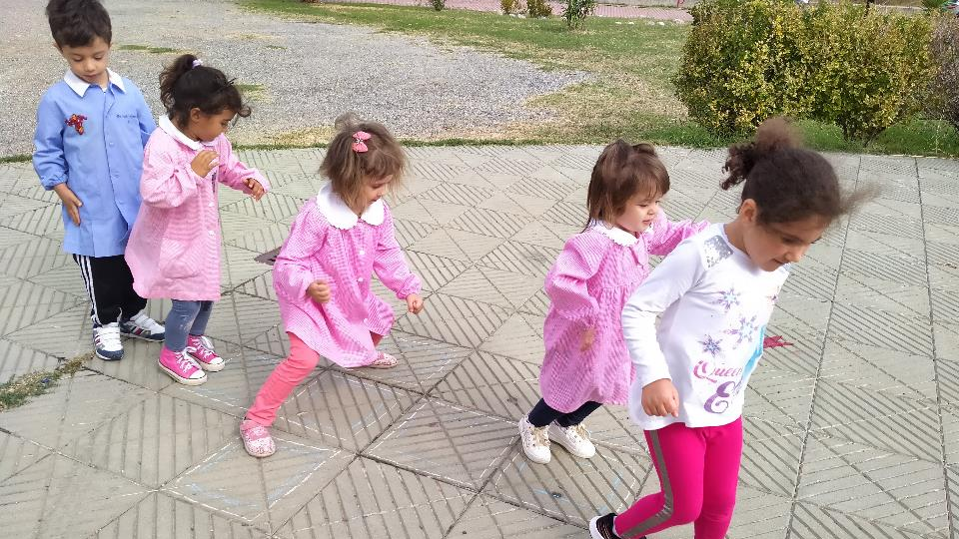

Slide 24
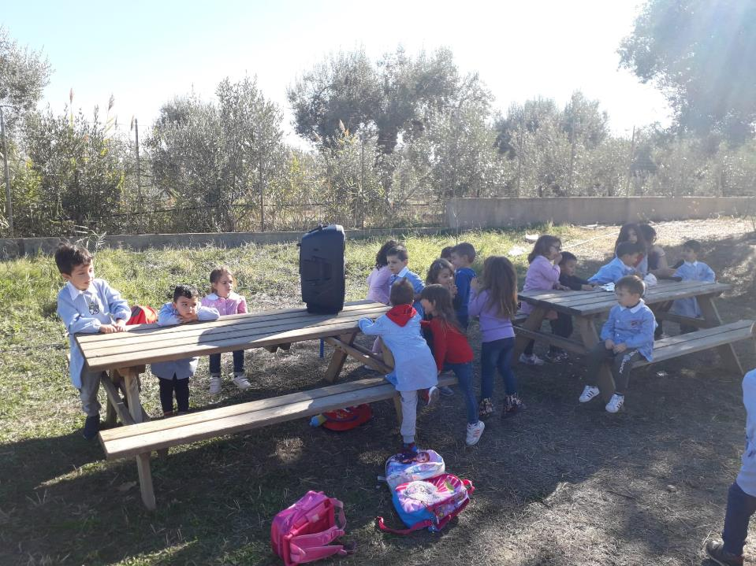
Con gioia ci divertiamo tra giochi e risate nel giardino della nostra scuola

Slide 25
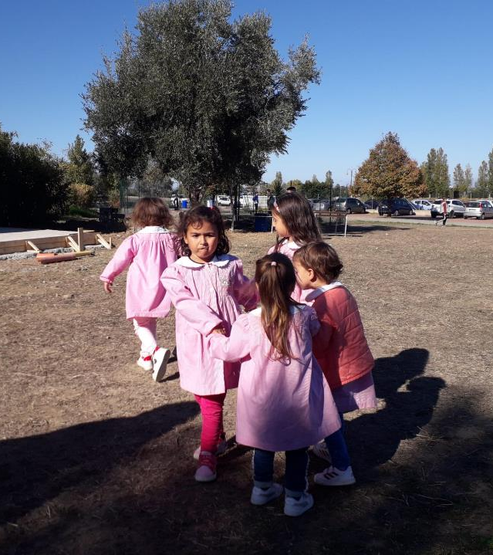
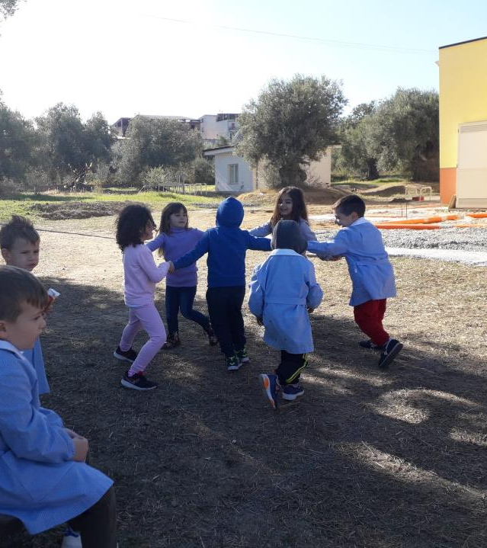

Slide 26
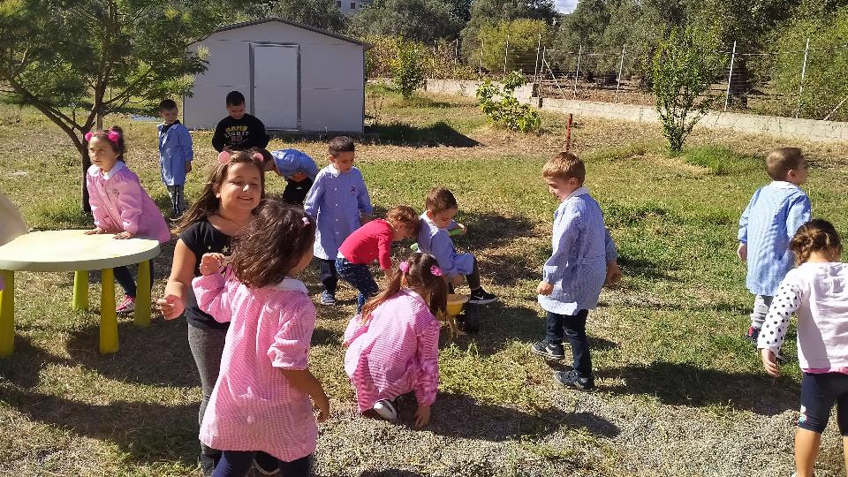

Slide 27
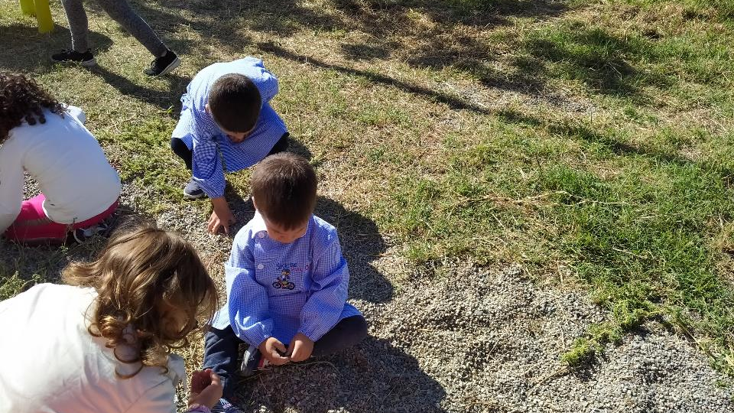

Slide 28
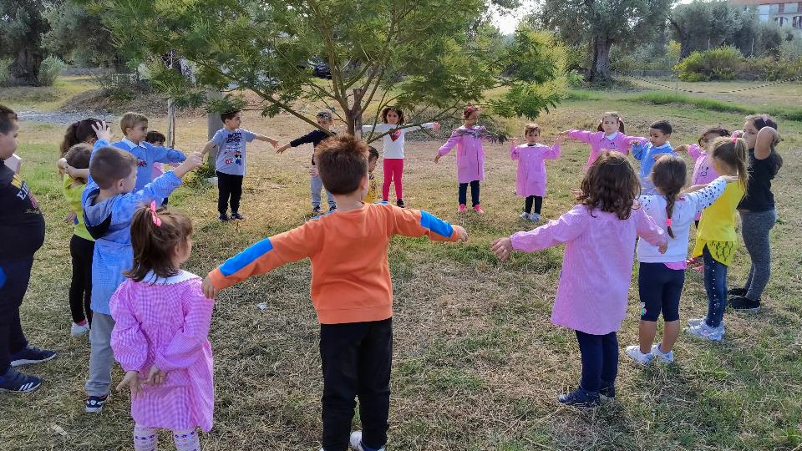

Slide 29
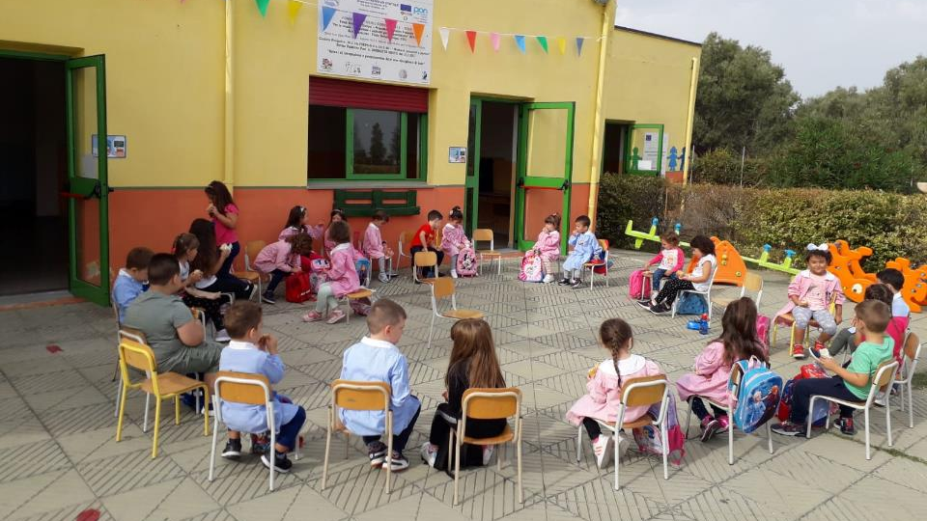

Slide 30
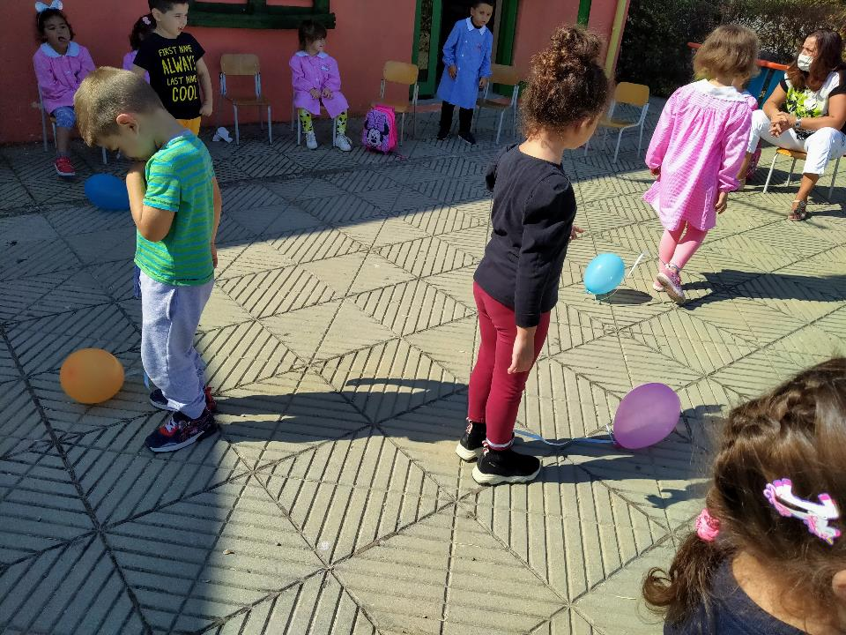
Siamo pronti per il gioco: scoppia il palloncino!

Slide 31
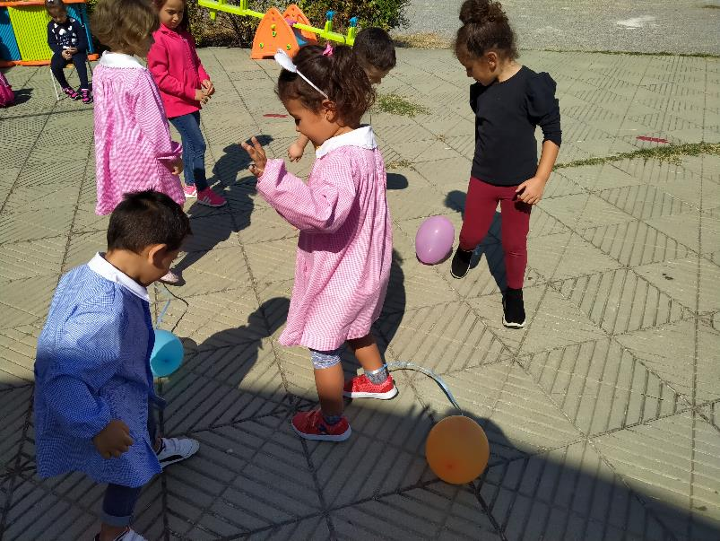
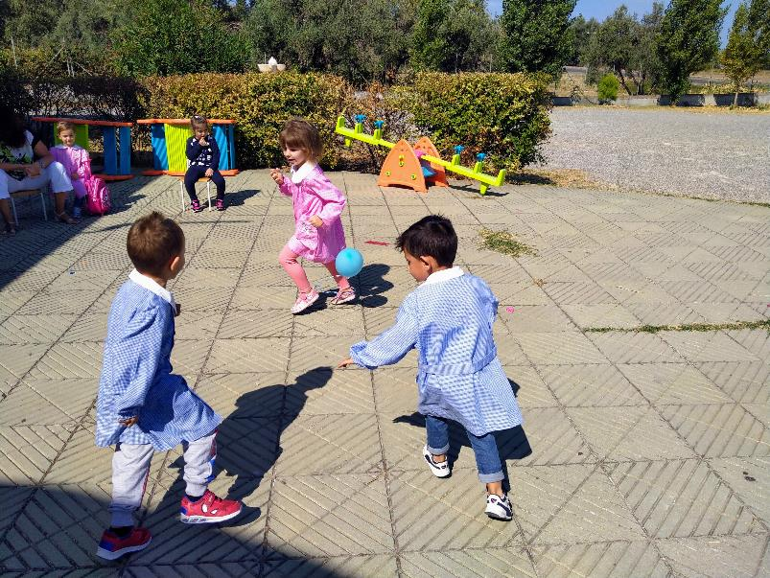

Slide 32
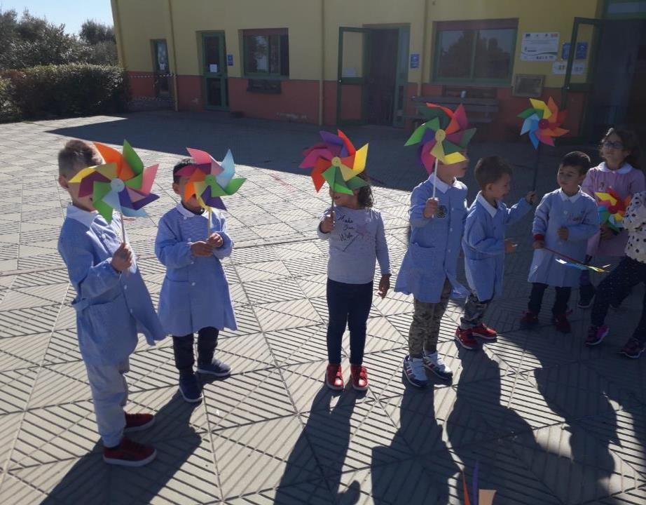
Le nostre girandole un dono per l’accoglIEnza

Slide 33
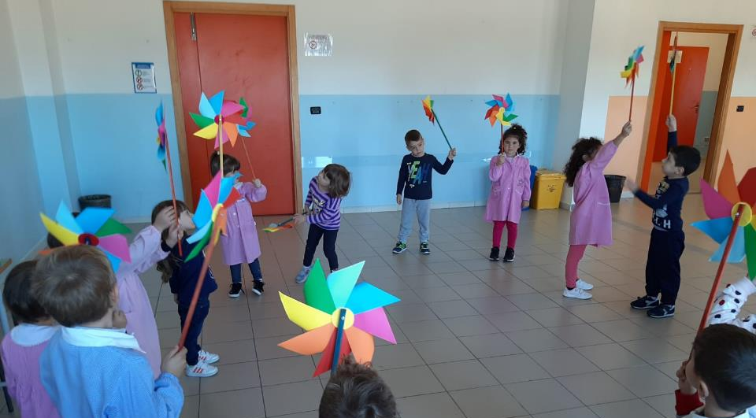

Slide 34
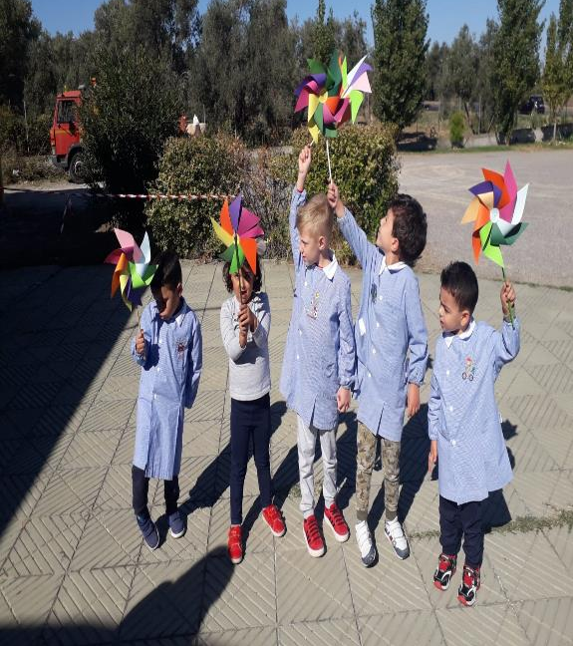
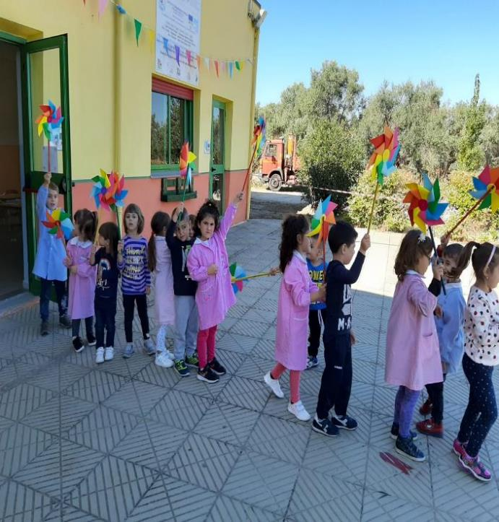

Slide 35
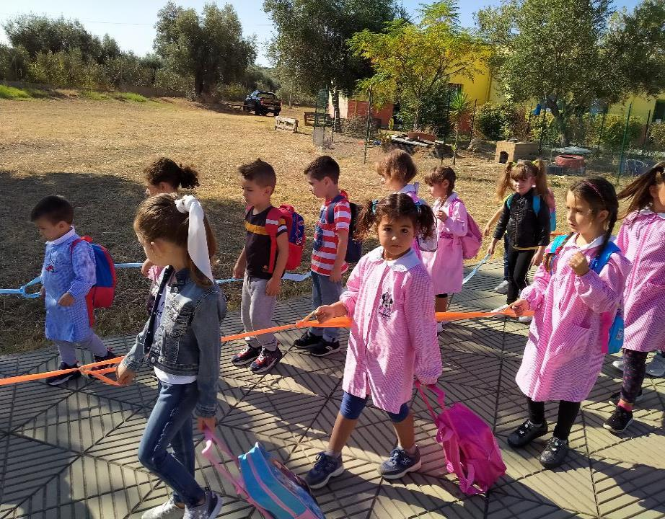
Perdersi nelle nostre passeggiate in qualsiasi momento, è un’esperienza sorprendente e memorabile e insieme preziosa…

Slide 36
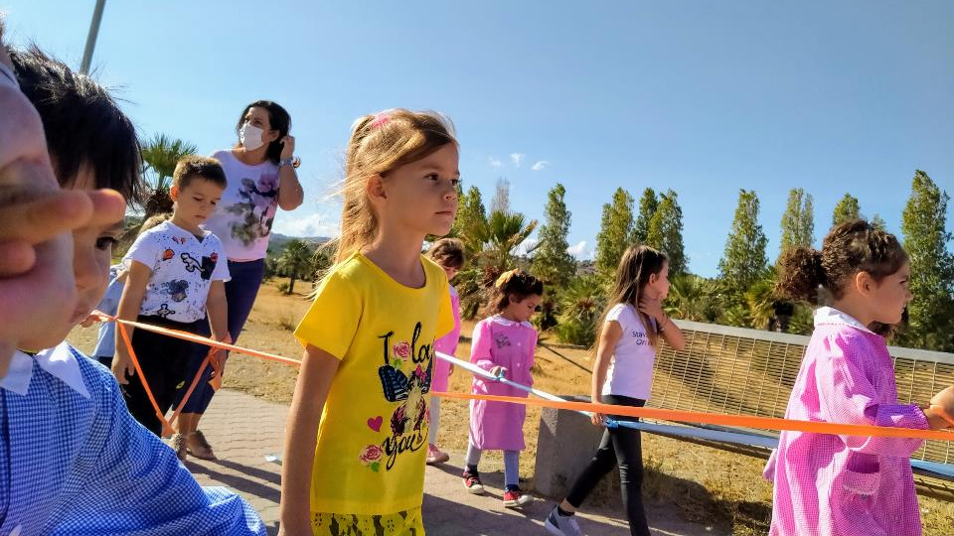

Slide 37
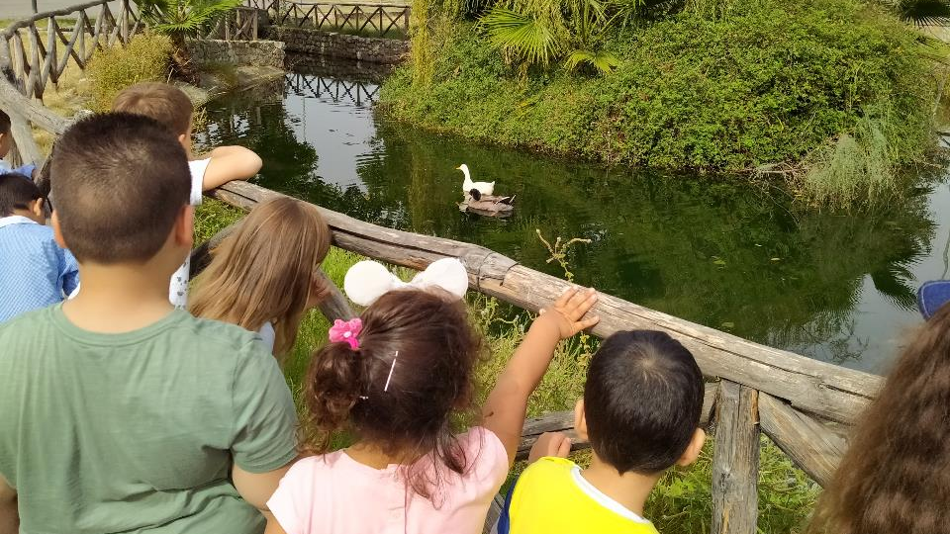

Slide 38
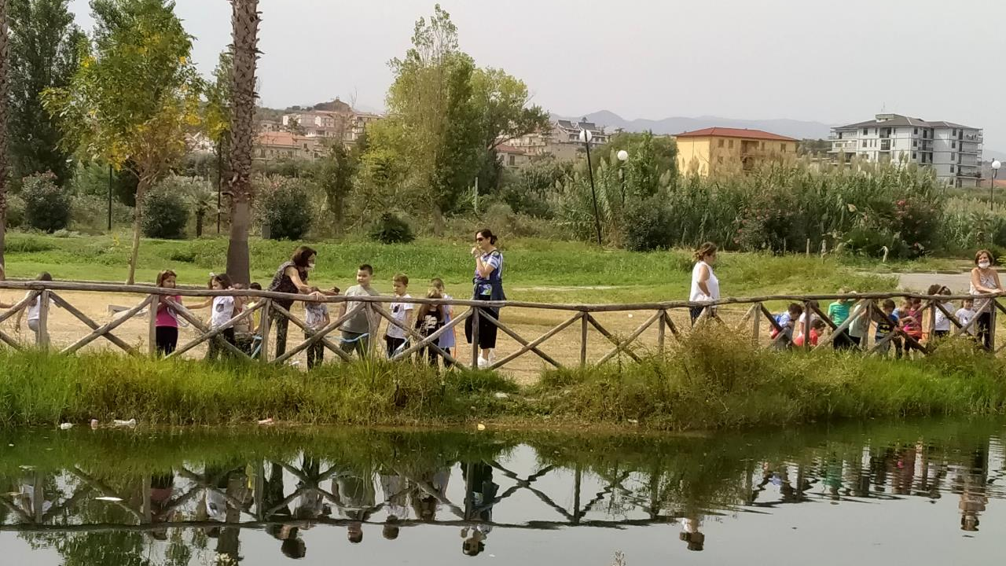

Slide 39
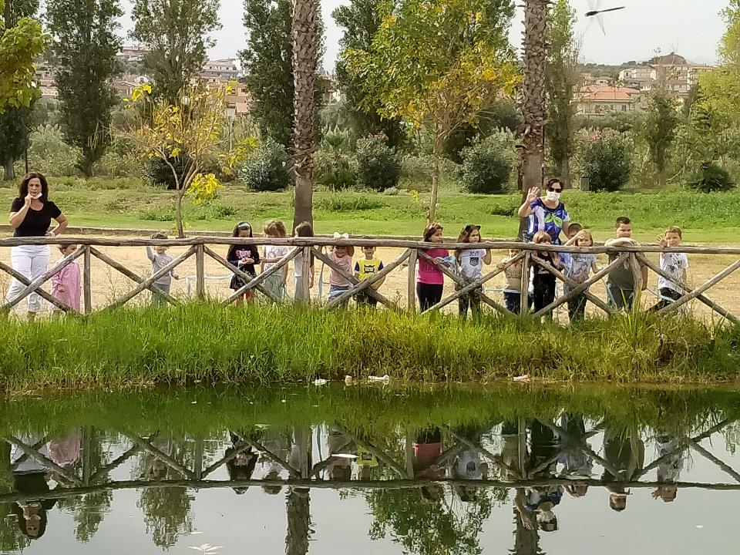
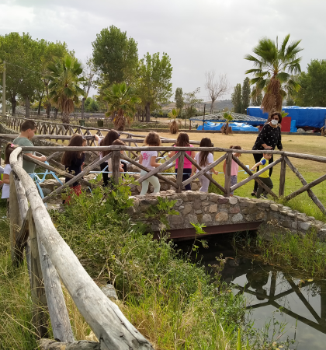

Slide 41
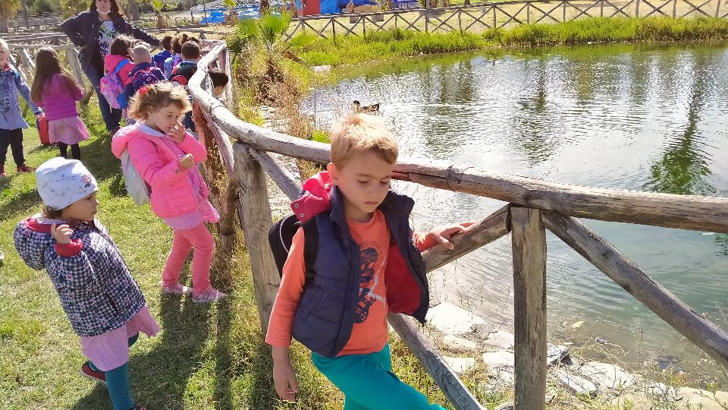

Slide 42
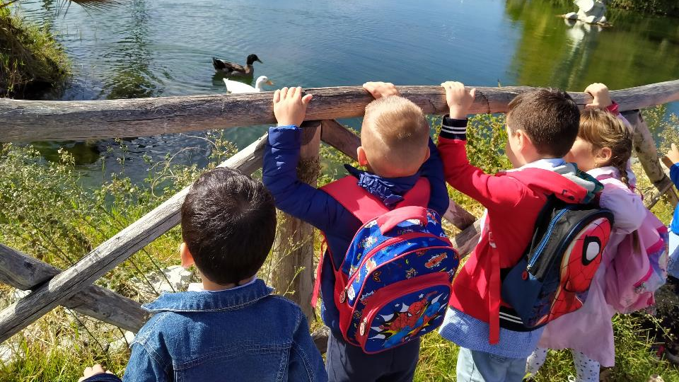

Slide 43
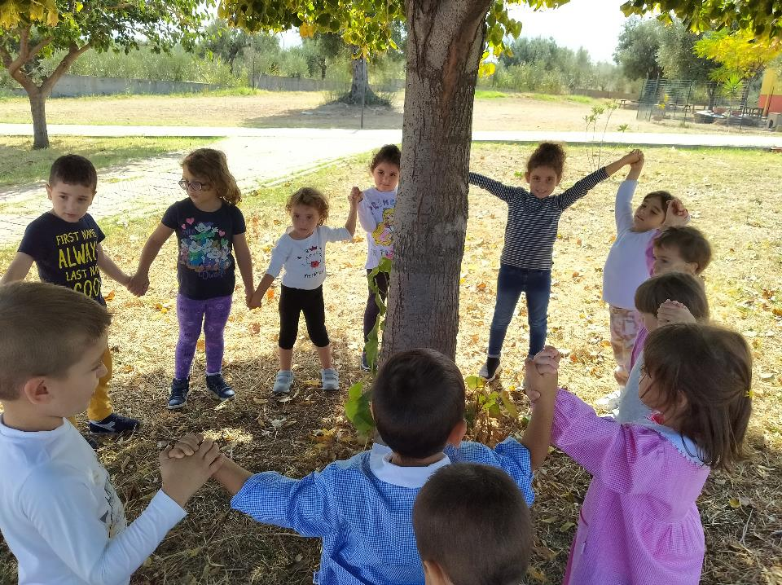
Esploriamo il nostro giardino in autunno…

Slide 44
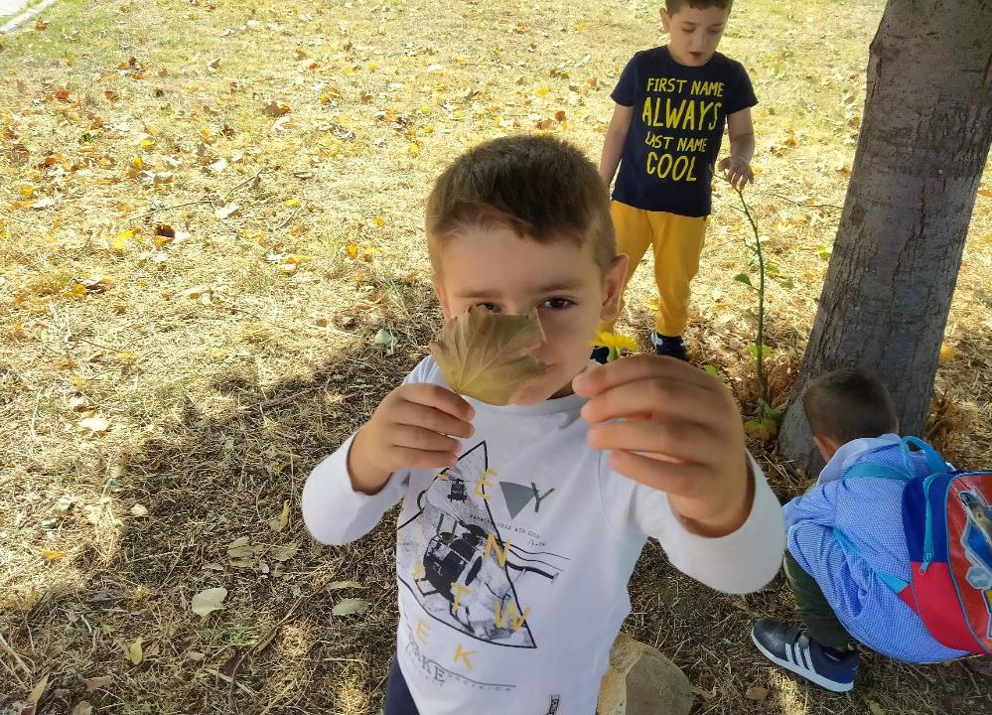
cosi da sviluppare attraverso il gioco le percezioni sensoriali in particolare quelle tattili con i materiali che troviamo in questo ambiente naturale

Slide 45
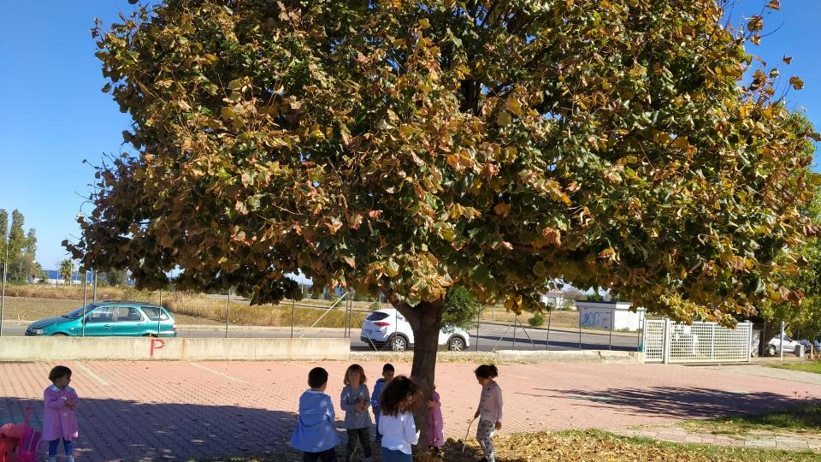

Slide 46
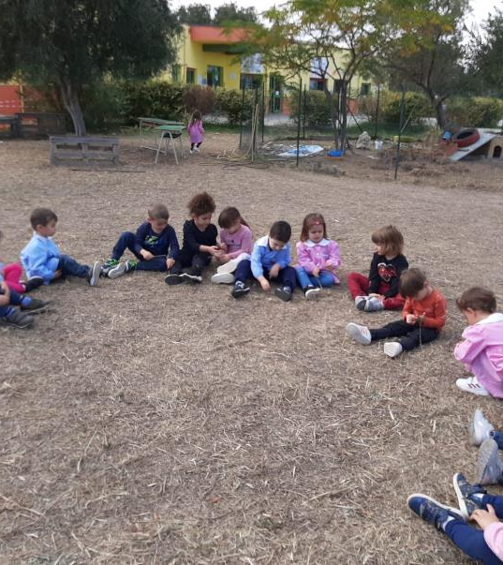

Slide 47
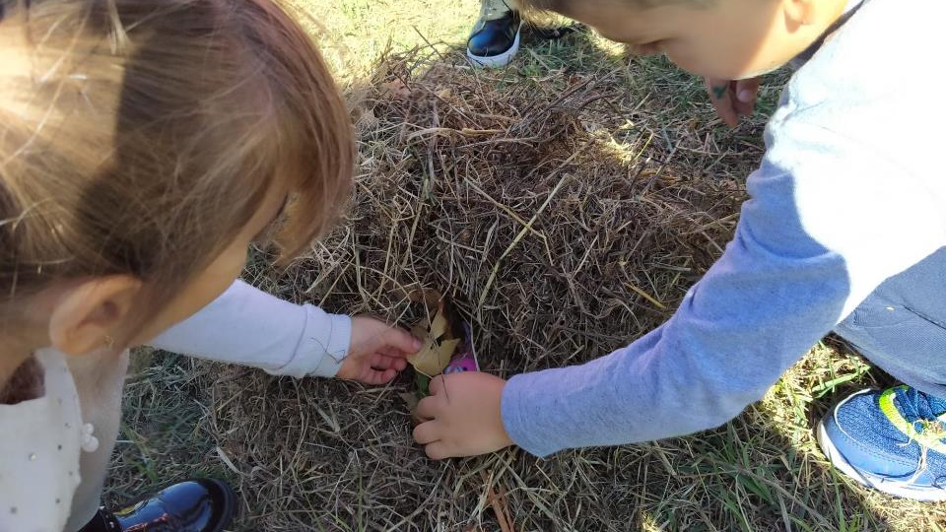

Slide 54
Ascolto del racconto : TEA la trartaruga…

Slide 55
Coloriamo l’arcobaleno della gioia

Slide 58
Coloriamo la nostra scuola

Slide 60
Insieme dipingiamo l’autunno

Slide 69
Festeggiamo insieme con un racconto : Il fantasmino , la zucca e la principessa

Slide 71
Scopriamo il colore arancione e coloriamo la zucca di Halloween

Slide 74
I fantasmini: un dono per Halloween

Slide 76
Giro girotondo cerchiamo la palla nel nostro gioioso mondo

Slide 80
Aiutiamo la tartaruga nel labirinto a raggiungere la mela rossa, SEGUENDO LA DIREZIONALITA’ DELLE FRECCE…

Slide 81
Trascorriamo tutti insieme un po’ di tempo con i nostri piccoli amici della Pet Therapy

Slide 86
é il tempo della merenda all’aperto

Slide 92
Giochiamo con il paracadute, tuffandoci in un arcobaleno di colori

Slide 94
Nella nostra scuola

Slide 98
Insieme in riva al mare

Slide 101
Questa è TEA la nostra amica tartarughina

Slide 103
Ci rechiamo sulla spiaggia alla scoperta del luogo dove TEA è nata

Slide 115
Costruiamo le nostre macchinine

Slide 118
Un dono per la giornata della gentilezza

Slide 119
Dipingiamo il mare

Slide 121
Coloriamo i pesciolini per costruire : il mare della Gentilezza

Slide 124
In questo momento difficile, la nostra scuola non si ferma … Continuiamo cosi, con la DAD le nostre attività educative, grafico-pittoriche e creative realizzate attraverso il nostro laboratorio interattivo. Per condividere momenti di gioia anche a distanza. Tutti insieme… Perché, ’’INSIEME’’ è la parola chiave di ogni nostro percorso nella nostra scuola ben fatta…

Slide 196
Noi… ‘’custodi’’ di questo mondo meraviglioso

